Slide 1
Természetes színezékek
Készítette:Bartha Bettina Felkészítő tanár:Csehné Sajtos Marianna
Ópályi Jókai Mór Általános Iskola
4821 Ópályi,Rajk László út 18.

Slide 2
1. Érzékszervi tulajdonságok módosítói:
Színező anyagok
1. Színező élelmiszerek
kurkuma, sárgarépa, paprika, cékla, feketebodza, fekereribiszke, arónia, hibiszkusz, szőlő, csalán, spenót
2. Élelmiszerszínezékek (E 100 - 199)
Természetes (kivonással)
Antociánok
Karotinoidok
Riboflavin
Természetes eredetű (természetes átalakítással)
Karamell
Növényi szén

Slide 3
Mire használjuk a színezékeket?
Élelmiszerek színfokozására
Megjelenésének javítására
Étvágykeltésre
Eladhatóság növelésére
Hamisan érezhető magas gyümölcs tartalom éreztetése pudingokban, jégkrémekben

Slide 4
Miben használjuk a színezékeket?
A majonézben magas tojássárgája tartalmat sugallnak
Süteményekben
Üdítőitalokban
Likőrökben
Margarinokban
Sajtokban
Tengeri élelmiszerekben

Slide 5
Gumicukor
Édességekben hamisan érezhető magas gyümölcs tartalom éreztetése miatt.

Slide 6
Mik azok a természetes színezékek?
Az élelmiszerekben természetes tartalomként jelenlevő színezőanyagok.
Nagyon érzékenyek a környezeti tényezőkre és a feldolgozás, tárolás során könnyen károsodnak, ezért általában sokba kerülnek.
Az egészségre elvileg nem ártalmasak, sőt többnek pozitív - például trombózisgátló, daganatmegelőző - hatása is van.

Slide 7
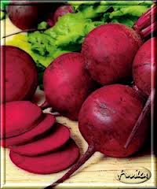
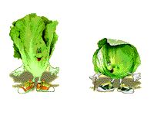
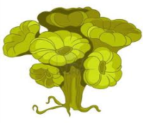
A természetes színezékekhez tartoznak
Antociánok (meggy, bodza),
Betanin (cékla),
Karotinoidok (sárgarépa),
Klorofill (levelek, alga),
Kurkuma,
Riboflavin és a kármin (bíborbogár kivonat).

Slide 8
A színezékek csoportosítása szín szerint
Sárga
Narancssárga
Piros
Kék és lila
Zöld
Barna és fekete
Egyéb

Slide 9
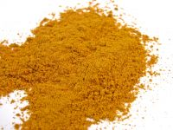
KURKUMIN
Előfordulás
A kurkumin sárga-narancs színű színezék, amit a természetben a fűszernövényként ismert kurkuma termel. A sokkal drágább sáfrány helyettesítésére is használják.
Felhasználás
• Margarinok • Lekvár, dzsem • Burgonyapehely • Nem alkoholos aromás italok • Felvágottak és pástétomok
A kurkumint használják a currypor színezésére is.
Élelmiszeradalékként kódja E 100.

Slide 10
Riboflavin
Más néven B2-vitamin, egy könnyen felszívódó, vízben oldódó vitamin. A szervezet energiatermeléséhez nélkülözhetetlen. Megtalálható a tejben, sajtokban, különféle leveles zöldségekben, májban, és az élesztőben. Közvetlen napfény hatására elbomlik.
Sárgás, narancssárga-sárga színe miatt gyakran színezőanyagként használják
Bébiételek
Gabonapelyhek,
Szószok,
Sajtok,
Gyümölcsitalok készítésénél.

Slide 11
KAROTINOK
Narancssárga színű. Elnevezésük a sárgarépa latin nevéből ered.
Előfordulás
a sárgarépában,
a spenótban,
a salátában,
a paradicsomban,
a burgonyában,
a brokkoliban,
a korianderben
narancsban
Karotinok adják a sárgarépa, egyes algák, a garnélarákok és a paradicsom természetes színét.

Slide 12
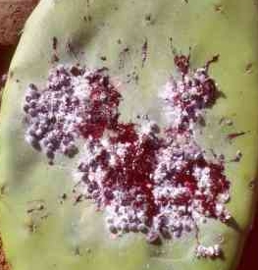
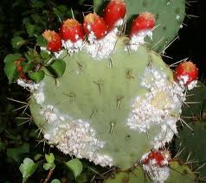
Élelmiszeradalékként kódja E 120. (Veszélyes adalékként tartják számon.)
KOSNIL
Bíbor-vörös festékanyag.
A Coccus cacti pajzstetűből vonható ki.
Színezékként használják.

Slide 13
LIKOPIN
Természetes, vörös színű, karotinoid színezék.
Előfordulás
Természetben elsősorban a paradicsom színanyagaként ismert.
Előfordul azonban:
a sárgarépában
a paprikában
a hecsedli bogyóban
a sárga őszibarackban
Felhasználás:
Élelmiszeradalékként mint színezéket alkalmazzák E 160(d) kóddal.

Slide 14
KLOROFIL
Előfordulás
A növények zöld festéke, valamennyi zöld növényben megtalálható.
Színe azért zöld, mert a kék és a vörös tartományban erőteljes az elnyelése.
Felhasználás
Növényből (főleg fűből és lucernából) kivont zöld pigmentként használják az élelmiszeriparban és kozmetikai szerekben.
Zsíros, olajos ételek színezésére (margarin, sajtok, virsli bőre), míg a vízben oldódó klorofillnek sajtok, sütemények és fagylaltok színezésére használatos.
Élelmiszeradalékként kódja E 140
Használják gyógyászati célra is pl. különböző kenőcsökben.

Slide 15
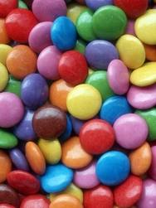
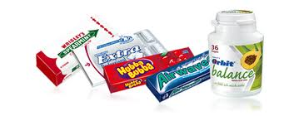
TITÁN-DIOXID
A titán a természetben előforduló fém. Az élelmiszeriparban a titán-dioxidot fehér színezékként használják.
Használat
Drazsék
Rágógumi
Bevonatok
Kozmetikumok
Gyógyszerek színezésére is engedélyezett.
Napvédő termékekben használják.
Titánfehér néven a festékiparban is fontos pigment.
Élelmiszeradalékként mint színezéket alkalmazzák E 171

Slide 16
LUTEIN
Előfordul minden zöld növényben. Az élelmiszert narancssárgára festi, zsírban oldódik, hővel, fénnyel és savakkal szemben ellenálló.
Előállítás
A oldószerekkel vonják ki elsősorban csalánból és algákból, de lucernából, pálmaolajból és tojásárgájából is kivonható.
Használat
Szószok, fűszerek
Édességek
Sütemény, kekszek, levelestészta
Alkoholos italok
Kozmetikumok és gyógyszerek színezésére is engedélyezett.
Szárnyas takarmányokban is használják.
Élelmiszeradalékként mint színezéket alkalmazzák E 161b

Slide 17
KARAMELL
A karamell akkor keletkezik, amikor a cukrot 170 °C-ra felhevítjük.
A cukor elolvad, és lassan karamellizálódik.
Minél tovább tart a folyamat, a karamell annál sötétebb színű lesz.
A karamellt ételek, italok ízesítésére, színezésére is felhasználják.

Slide 18
KARAMELL
Megtalálható:
a sörökben,
barna kenyérben,
csokoládékban,
süteményekben,
brandykben,
csokoládé ízesítésű cukrászsüteményekben,
mázakban,
díszítésekben,
töltelékekben,
fánkokban,
halételekben,
fagyasztott édességekben,
köhögés elleni szirupokban,
jégkrémekben,
lekvárokban,
tejes süteményekben
palacsintákban,
szószokban,
üdítőitalokban,
édességekben,
whiskykben
borokban
üdítőitalokban.

Slide 19
Kérdések
Mik azok a természetes színezékek?
Miben található meg a Klorofil?
Milyen színű a Kosnil?
Sorolj fel legalább 5 ételt vagy italt amiben előfordul a karamell!
Hány fokra kell felhevíteni a cukrot hogy Karamellt kapjunk?
A drazsékban,rágógumikban és napvédő termékekben mi fordul elő?
Milyen zöldségekben és gyümölcsökben fordul elő a Karotin?

Slide 20
FORRÁSOK
http://recept.paradicsom.info/cikkek/eletmod/az_adalekanyagok_csoportositasa,_jelolese,_szerepe
http://www.mkk.szie.hu
http://recept.paradicsom.info/cikkek/eletmod/az_adalekanyagok_csoportositasa,_jelolese,_szerepe
http://hu.wikipedia.org
www.tehetseggondozas.hu/letoltes/Projektek/Szinezekek.pptx

